Slide 1
台壽CMS通路組專案簡介

Slide 2
大綱
個人基本介紹
CMS通路組
技術需求概述
總結
實作題目

Slide 3
個人基本介紹

Slide 4
基本介紹
姓名：吳建霆
學歷：雲科大資管系畢
經歷：長榮OA改版案
目前在台壽做的東西：
一般功能
競賽設定
MDRT競賽業績調整
競賽報表
團保費設定
批次
金蜂獎報表
Restful api
CMS to AWS 承保業績排行
CMS to AWS 人力紀錄
CMS to AWS 財補業績查詢(單位、個人)
規則引擎
測試文件

Slide 5
CMS通路組

Slide 6
CMS通路組?
CMS=Channel Management System-合併多個系統
通路=業務員通路
通路有兩個主要介面
核心：人員相關->升遷、離職、考核
財務：薪資相關->獎金計算
核心由中科軟開發，資料庫、核心功能都是他們負責
台壽談需求、開發客製功能、程式驗收

Slide 7
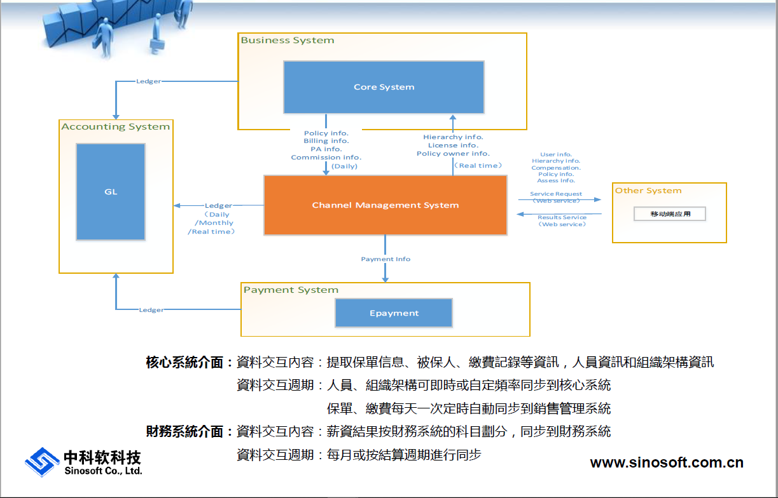

Slide 8
CMS通路組做的東西
功能
系統功能
批次
Restful api
規則引擎
把複雜的業務邏輯拆解成小單位的sql語句item，在由業務邏輯rule組合起來
文件
系統規格書
測試文件
功能說明文件
測試
Code review
開發的流程
拿到開發需求
和台壽確認DB
開發
開發完成測試功能並寫測試文件
寫系統規格書

Slide 9
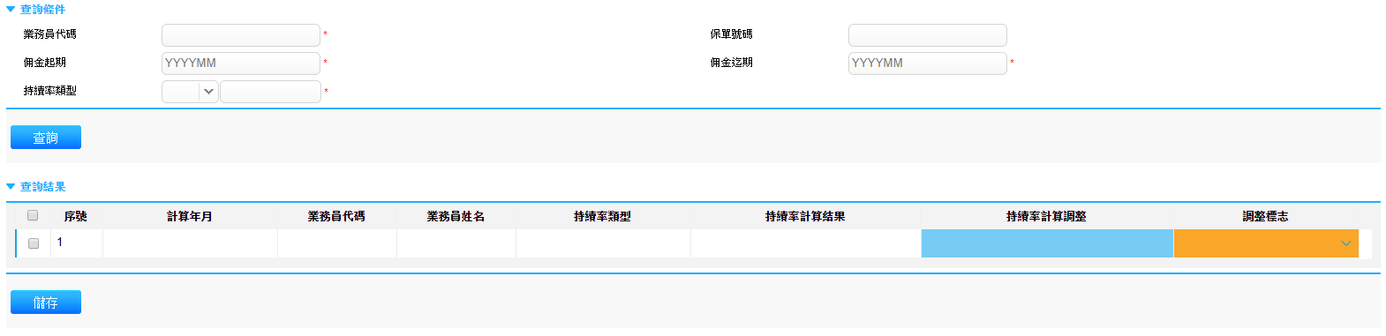

Slide 10
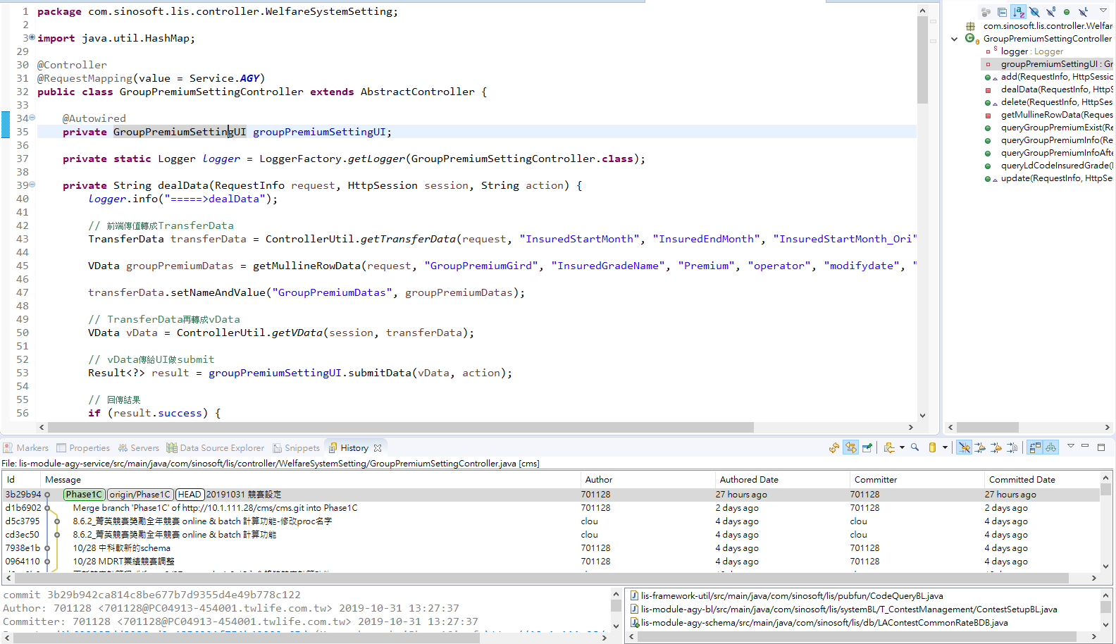

Slide 11
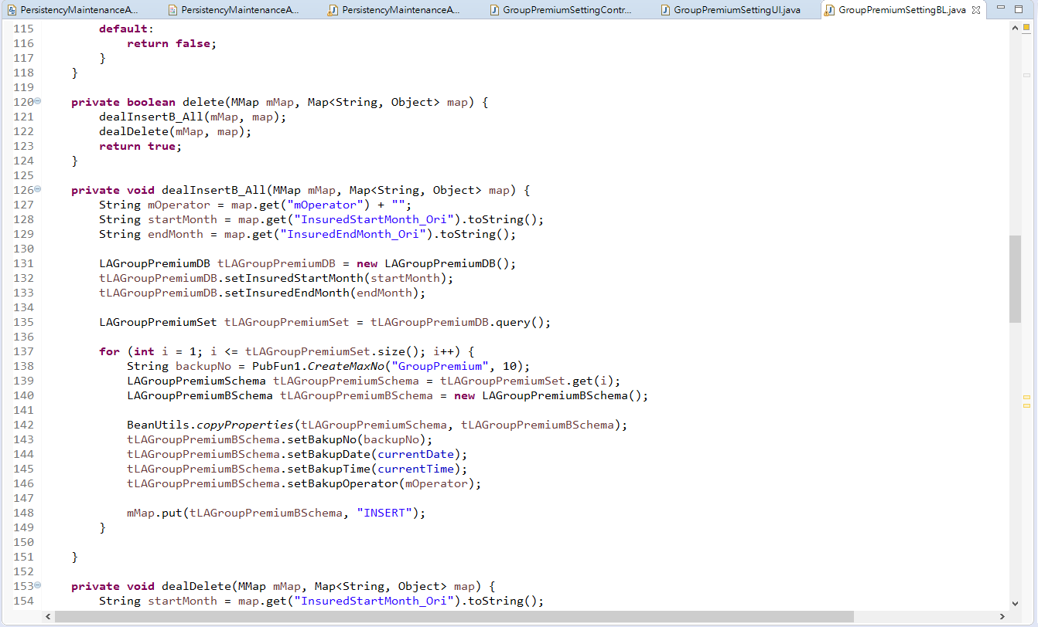

Slide 12
技術需求概述

Slide 13
台壽CMS通路組技術需求概述
技術
JAVA 1.8
Spring boot + Spring MVC
JSP
Js
Jquery
Git
PL/SQL
Css
開發工具
Eclipse Oxygen.3a Release
Notepad++
Oracle SQL Developer
Google chrome
技術之外的
簡體字和大陸用語
情緒管理
找程式碼

Slide 14
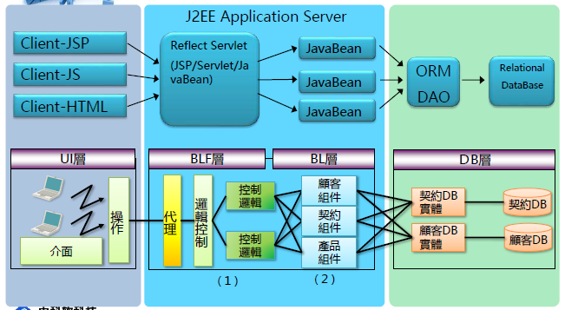
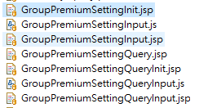
系統架構

Slide 15
Java
Eclipse實用技巧
Ctrl+Q
Ctrl+L
Ctrl+E
Ctrl+Shift+R
Ctrl+Shift+F
Ctrl+/
New Window
Alt+shift+a
http://www.codedata.com.tw/java/java-tutorial-the-2nd-class-1-numeric-types-and-string/

Slide 16
Java
三元運算子
可以說是 if else 的簡寫版
在db值轉換成中文可用
格式：
(判斷式？true的值：false的值)
Ex：
int sexVal = 1;
String sex = (sexVal == 1 ? ”男”： sexVal == 2 ? “女”: “其他”);

Slide 17
Java
循環語句(冒號) ：
格式：
for(抓出來的值：被抓的集合){ }
EX：
String[] names = [“123”, “321”,“123”];
for(String name: names ){
System.out.print(name);
}

Slide 18
Java
台壽格式的後端程式

Slide 19
jQuery
Jquery是啥 - https://progressbar.tw/posts/6

Slide 20
jQuery-選擇器
常用的選擇器
id：$(“#id”)
class： $(“.class”)
屬性： $(“[name=‘name’]”)
元素：$(‘input’)
https://www.runoob.com/jquery/jquery-ref-selectors.html

Slide 21
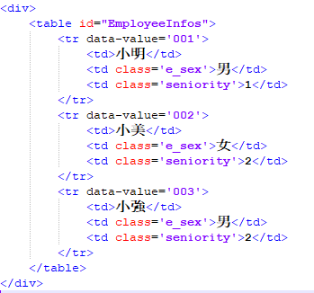
jQuery-遍歷

Slide 22
jQuery-遍歷
each() 方法
遍歷一個jQuery對象
$(".e_sex").each(function(i,v){
console.log(i);
console.log($(this).html());
});

Slide 23
jQuery-遍歷(父)
parent()方法
返回被選元素的直接父元素。
$(".e_sex").each(function(i,v){
if($(this).attr('data-value')==2){
console.log($(this).parent('tr').attr('data-value'));
}
});

Slide 24
jQuery-遍歷(子)
find()方法
返回被選元素的後代元素，一路向​​下直到最後一個後代
$("#EmployeeInfos").find('tr').each(function(i,v){
console.log($(this).attr('data-value'));
});

Slide 25
jQuery-練習
找出年資大於2的員工，並顯示編號、姓名、性別
each()
html()
attr()
parent
find
console.log

Slide 26
jQuery
台壽格式的前端程式
https://playcode.io/online-javascript-editor
https://www.runoob.com/jquery/jquery-tutorial.html
practice

Slide 27
git
https://gitbook.tw/
工具
Git
Eclipse git
學習目標：
熟悉git 指令基本功能之用途
學習使用Eclipse git，將專案上傳到git hub

Slide 28
git
請在C:\Users\工號 的資料夾內，建立一個git-practice的資料夾作為練習之用，
並在git-practice進行git初始化。
$ cd git-practice
$ git init
$ git status
在資料夾內新增一筆資料
新增一個 test.html檔案
檢查git狀態

Slide 29
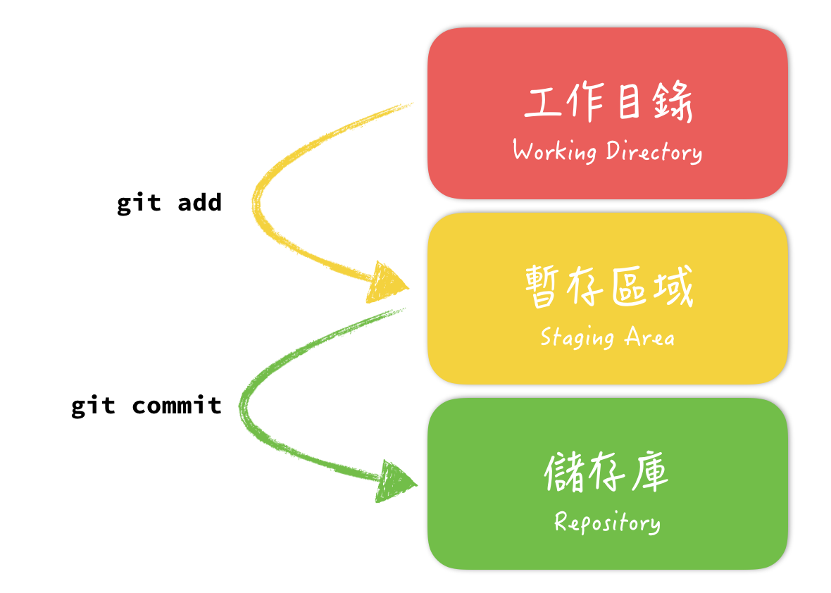
git
Commit-將資料送到儲存區
$ git add test.html-將test.html交給git管理 (暫存區 staging area)
$ git commit -m “first commit“

Slide 30
git
branch-建立分支
$git branch cat - 建立cat分支
$git branch –檢視目前有那些分支
Checkout-切換分支
$git checkout cat –切換到cat分支
在cat分支新增2個txt檔案並且commit
Merge-合併分支
$git checkout master –切換到master分支
$git merge cat –合併cat分支
註：Merge前 務必先Pull remote的新資料進來

Slide 31
git
Rebase-重新定義分支的參考基準
Reset-變成相對的支點
Revert-用指定支點，來建立新的支點
Fetch-將遠端的支點抓下來
Pull-將遠端的支點抓下來並做merge
Push-將本機的支點傳到遠端

Slide 32
在Eclipse上使用git
https://dotblogs.com.tw/cylcode/2019/01/08/111851

Slide 33
SQL
https://livesql.oracle.com
請用Live SQL 建立以下表格並建立假資料
CUSTOMER - 建立3筆資料
ORDERS – 建立4筆資料，與CUSTOMER其中兩筆關聯
PRODUCTS – 建立6筆資料，與ORDERS關聯，其中2筆ORDERS有2筆PRODUCTS，
另外2筆各有1筆PRODUCTS

Slide 34
PL/SQL
優點：
PL/SQL允許一次發送語句的整塊到數據庫。這降低了網絡流量，並提供高性能的應用程序。
https://www.1keydata.com/tw/sql/sql.html
http://tw.gitbook.net/plsql/index.html

Slide 35
技巧
About google chrome
重構 - https://codertw.com/%E7%A8%8B%E5%BC%8F%E8%AA%9E%E8%A8%80/622003/

Slide 36
實作題目

Slide 37
實作題目
請用遍歷的範例開發用jQuery以下功能：
畫面建立三個輸入，分別為姓名、性別、年資，姓名長度不超過10；性別為下拉選單，選項有男、女、其他，年資為輸入框，不得超過100，且不得輸入數字以外的字元，且三個輸入不得為空。
在舊有畫面增加一欄為radio，作為操作資料之用，name=‘sel’
新增按鈕
新一筆資料顯示在表格最後一筆，且數字依原有資料最後一碼壘加(ex:005新增一筆會是006)。
修改按鈕
選擇一筆資料，按下修改，將輸入框的資料帶入修改欄位，若無勾選，提示請勾選資料，修改後將radio清空
刪除按鈕
選擇一筆資料，按下刪除，將刪除該筆資料，若無勾選，顯示請勾選資料
查詢按鈕
輸入年資按下查詢，顯示大於此年資的資料。
Function
.click-button觸發
$(‘input[name=sel]:checked’).val()-取radio值

Slide 38
實作題目
請使用Eclipse git 與 git hub連結
新增1 dynamic web project，透過git Commit到github
Project新增一個introduction.jsp，並輸入以下內容，格式不限
基本介紹-姓名、年資、過去的專案經驗、
專業技術-專業技術名稱，用途
使用工具-開發工具名稱(ex:eclipse)
將introduction.jsp ，透過git Commit到github

Slide 39
實作題目
1.建立下面三個表格
2.依下面需求建立假資料
2.1建立3筆 customer資料
2.2建立4筆 orders資料，其中兩筆資料對到一個customer
2.3建立6筆 product資料，資料分配2:2:1:1 ，到orders資料
3.進行查詢
4.子查詢
4.1select子查詢
4.2from子查詢
5.inner join
6.left join

Slide 40
總結

Slide 41
學到什麼
保險業務邏輯-往金融保險可以加分
複雜的程式碼-讀程式的能力
會寫到文件-可訓練SA能力

